Slide 1
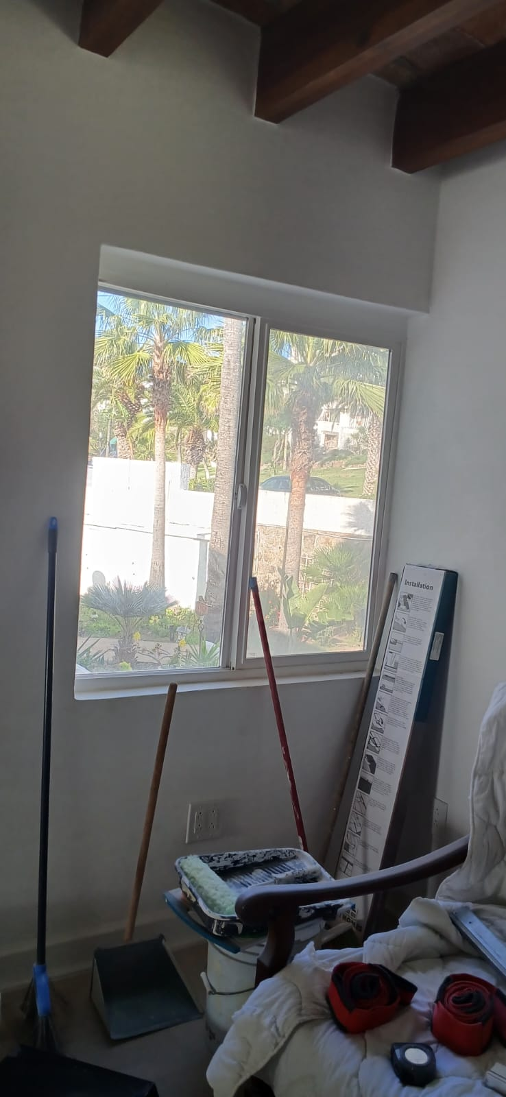
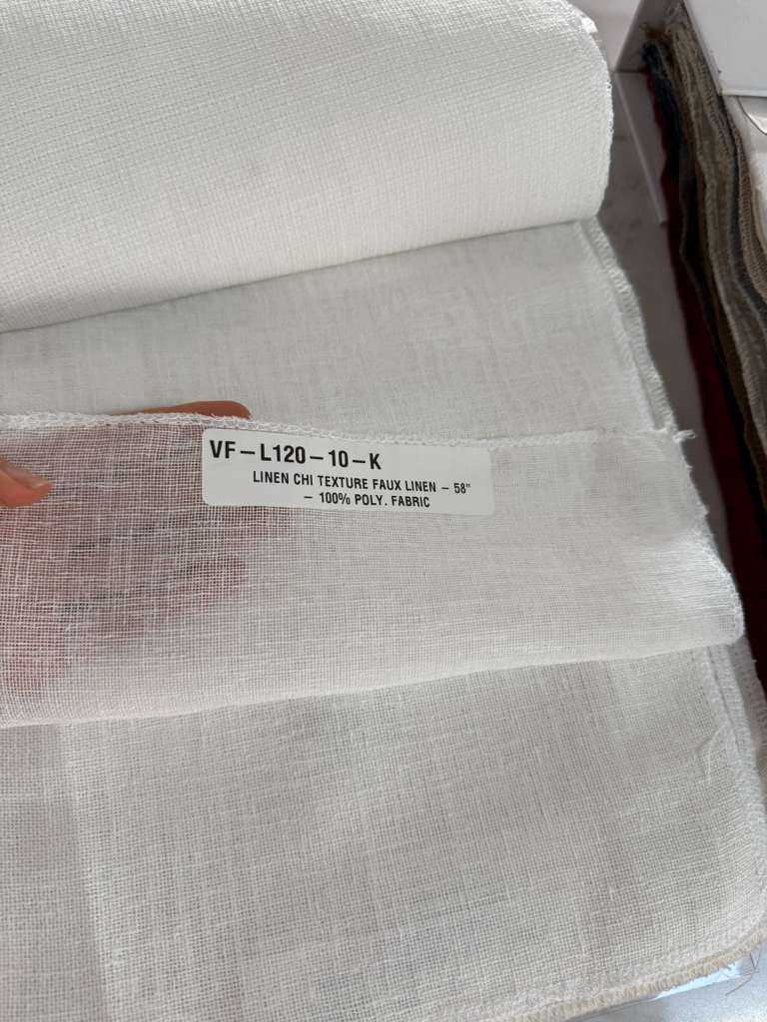
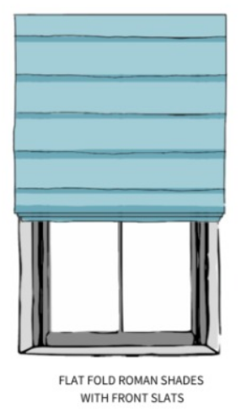
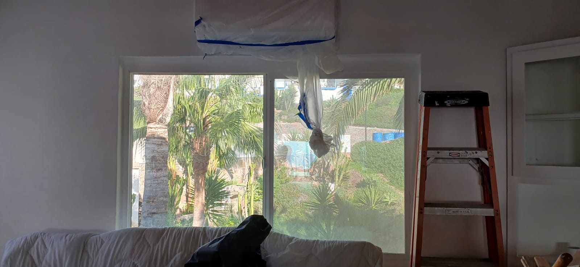
CARISSA DOLAN ROMAN SHADES.
A
RECIBIDOR ROMAN SHADE
SHEER + POLYCOTTON OM.
49’’
57’’
RECIBIDOR
B
78’’
56’’

Slide 2
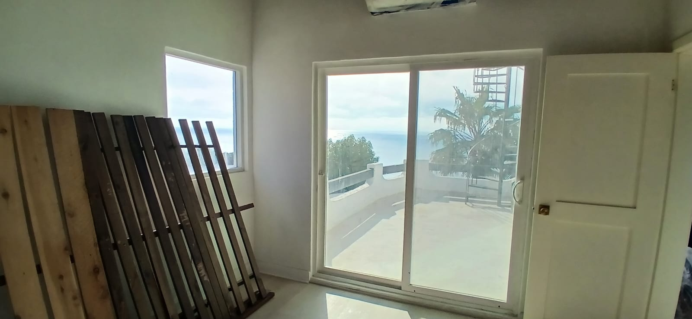
REC 1 A B C
ROMAN SHADE TELA SHEER + BLACK OUT BLANCO
40’’
39’’
39’’
48’’

Slide 3
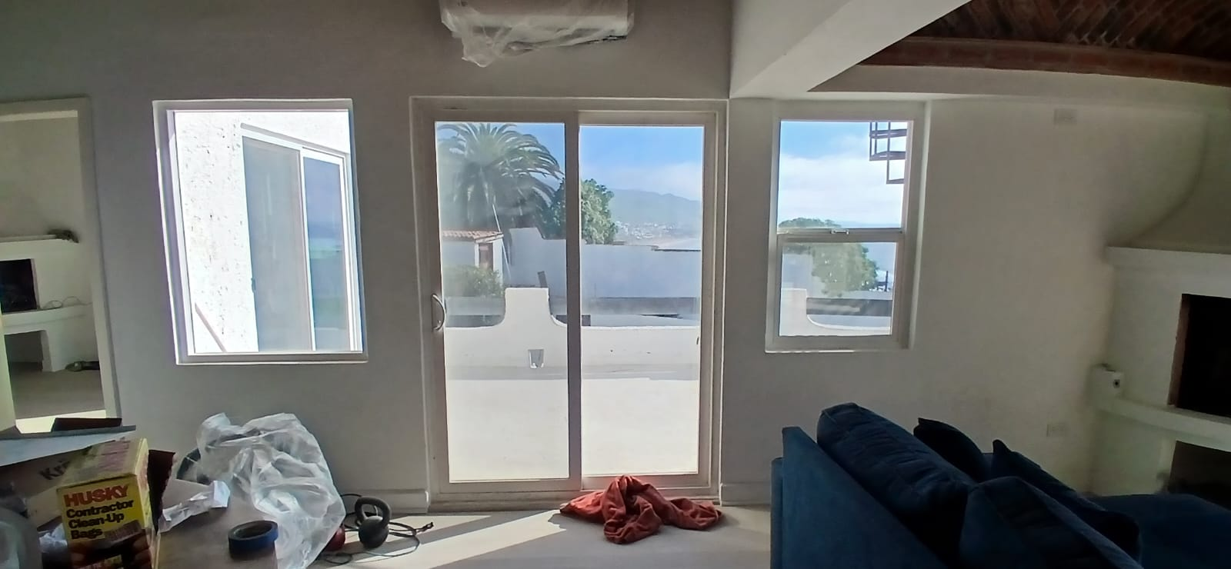
COMEDOR 1, SLD A & B, 2
ROMAN SHADE
SHEER + POLYCOTTON.
42’’
32.5’’
29.5’’
35.5’’
52.5’’
57’’
85’’

Slide 4
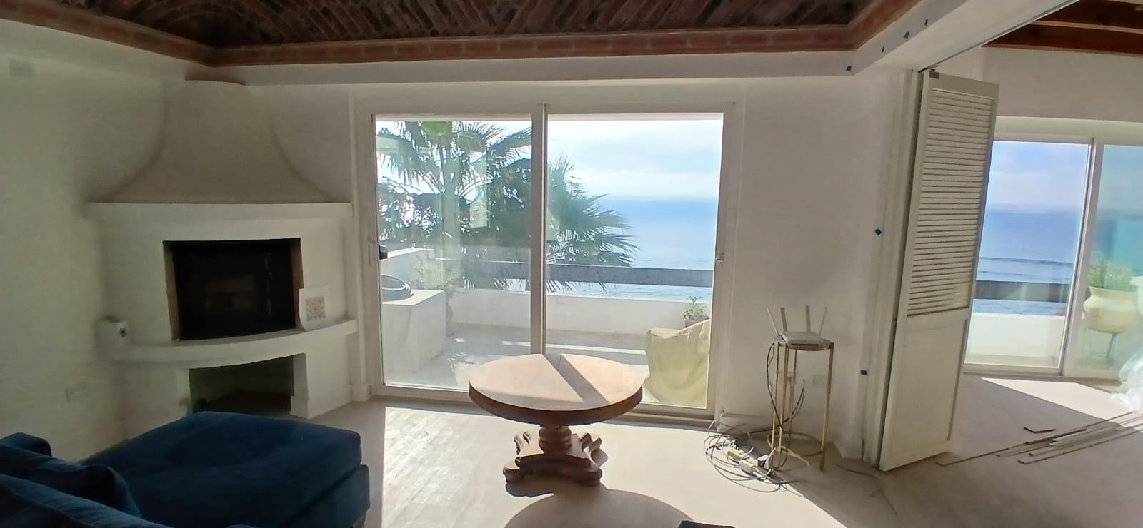
SALA SLD A & B
ROMAN SHADE
SHEER + POLYCOTTON.
48’’
51’’
80.5’’

Slide 5
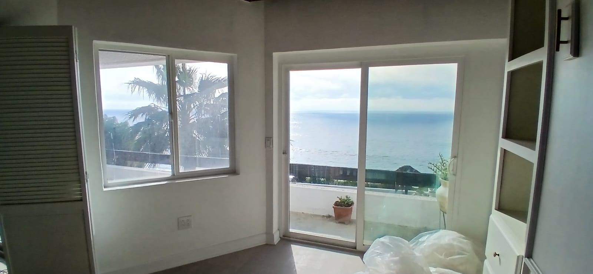
REC 2 A, SLD A Y B
ROMAN SHADE TELA SHEER + BLACK OUT BLANCO
52’’
38’’
36’’
55’’
81’’

Slide 6
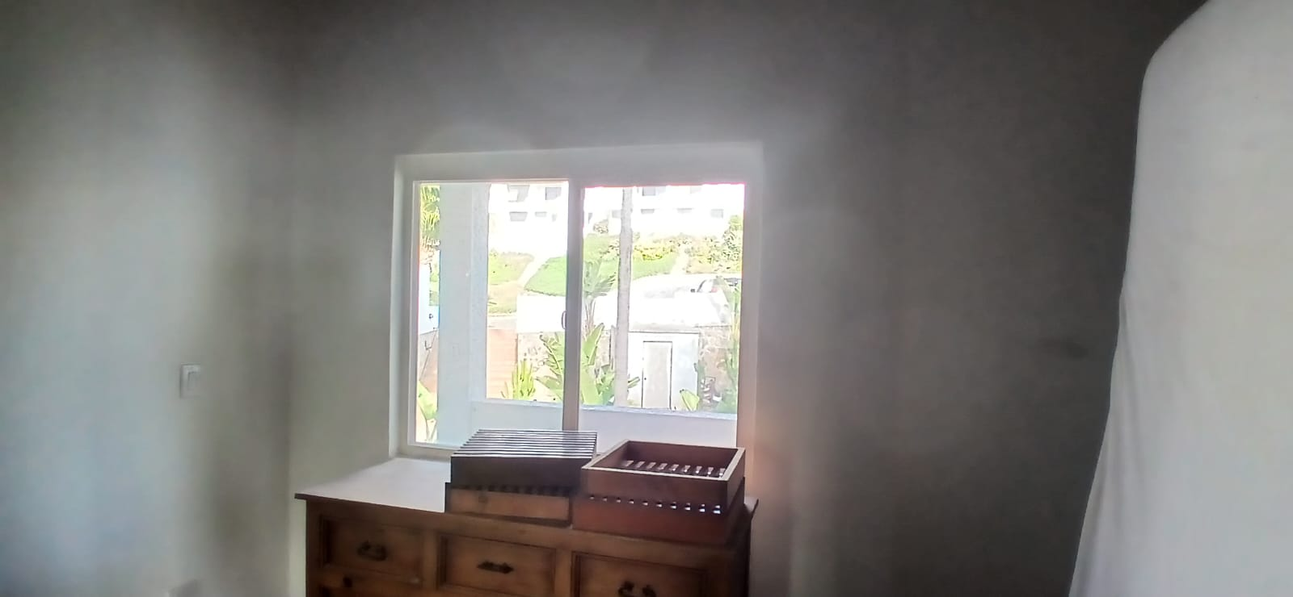
REC 3
ROMAN SHADE TELA SHEER + BLACK OUT BLANCO
65’’
57’’

